Slide 1

2017
项目报告
PRESENTED BY JANE DOE
重庆大学2016级软件学院实训

Slide 2
企业IM
项目负责人
黄裕涛
项目经理：李凯

Slide 3

企业I M
01
背景介绍
02
相关技术
03
核心功能
04
额外功能
05
总结收获

Slide 4
01
项目背景
企业里需要自己的通讯软件

Slide 5
02
相关技术
1 .TCP通讯
2 .数据库
3 .C/S架构
4 .网络协议开发

Slide 6
03
核心功能展示
1 .一对一聊天
2 .一对一发送文件
3 .聊天室
4 .登陆注册

Slide 7
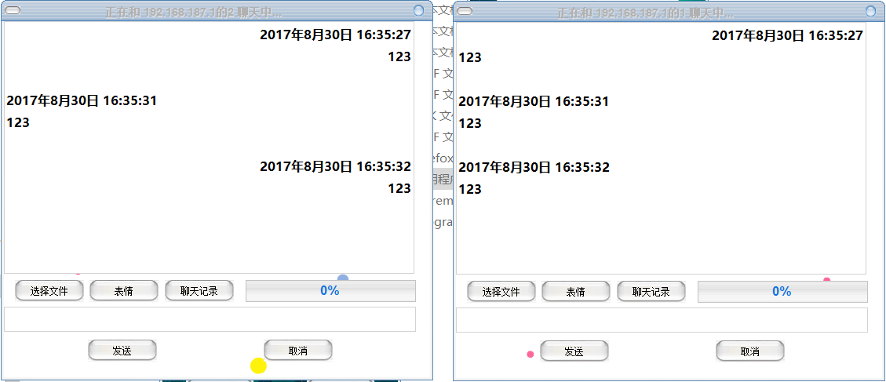
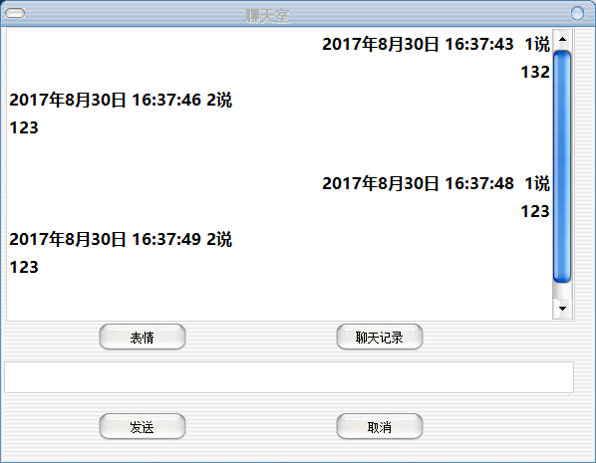
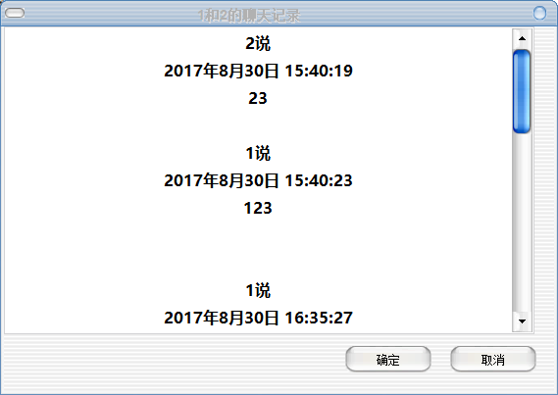
请替换文字内容
Please replace the written content
一对一聊天展示
聊天室
聊天记录

Slide 8
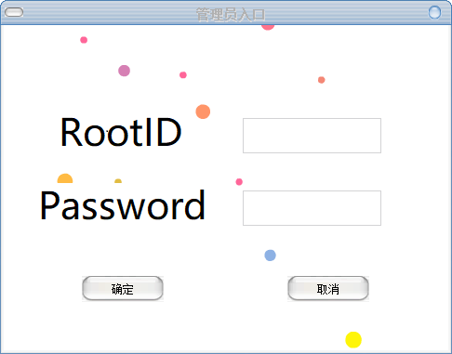
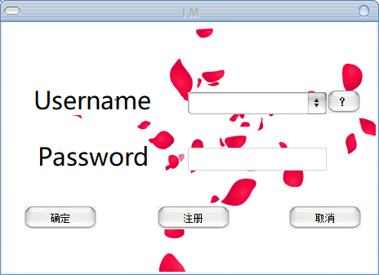
服务器登陆
客户端登陆

Slide 9
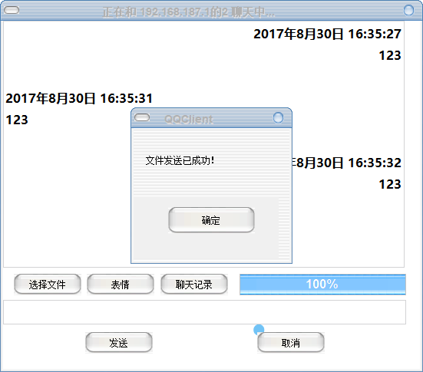
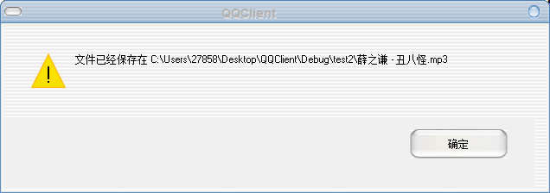
文件的发送和接收

Slide 10
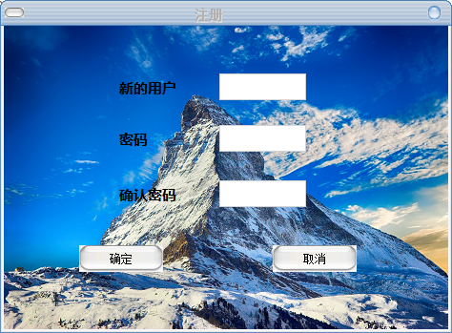
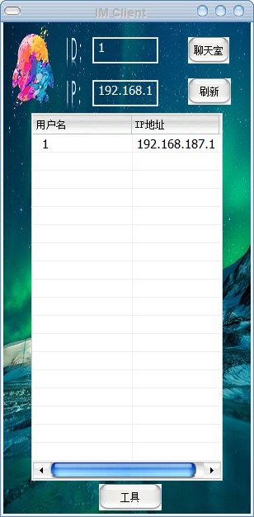
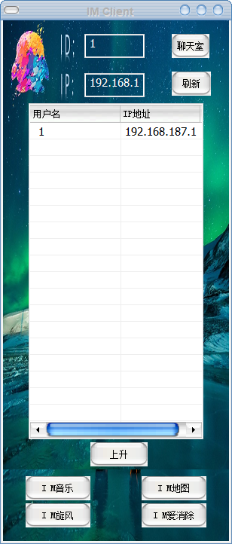
请替换文字内容
Please replace the written content
注册
登陆
登陆界面完整版
登陆成功

Slide 11
04
额外功能展示
1 .IM音乐
2 .IM旋风
3 .IM地图
4 .IM爱消除
5 .表情包功能
6 .聊天记录保存
7 .管理员权限

Slide 12
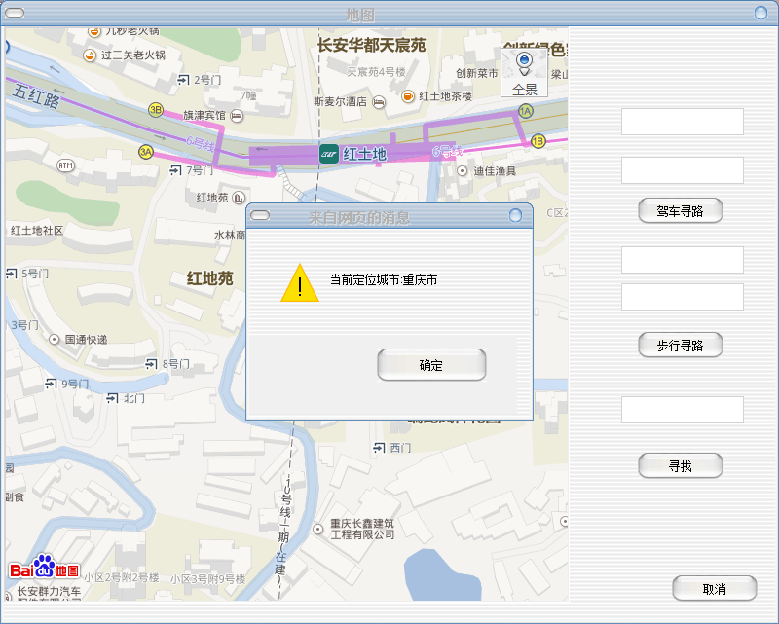
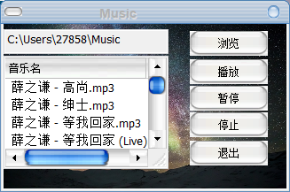
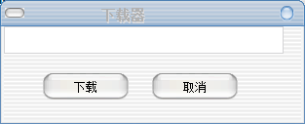
IM音乐
IM旋风
IM地图

Slide 13

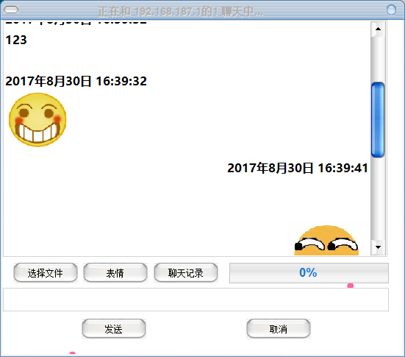
1
IM爱消除
2
表情包功能

Slide 14
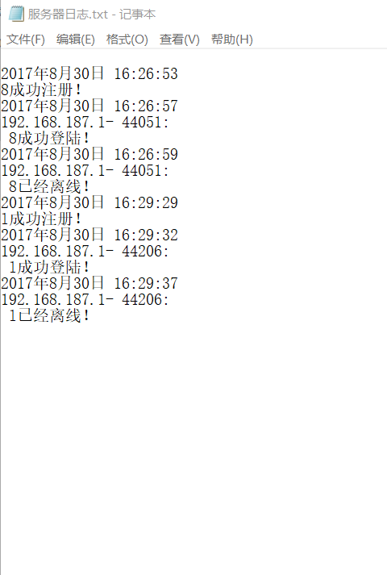
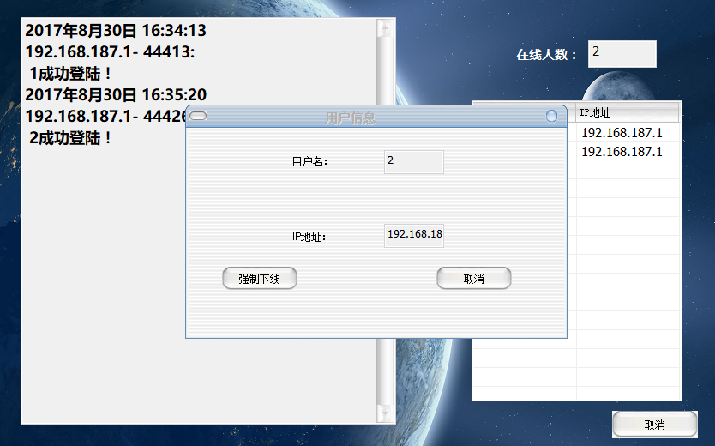
管理员权限

Slide 15
PPT模板下载：www.1ppt.com/moban/ 行业PPT模板：www.1ppt.com/hangye/
节日PPT模板：www.1ppt.com/jieri/ PPT素材下载：www.1ppt.com/sucai/
PPT背景图片：www.1ppt.com/beijing/ PPT图表下载：www.1ppt.com/tubiao/
优秀PPT下载：www.1ppt.com/xiazai/ PPT教程： www.1ppt.com/powerpoint/
Word教程： www.1ppt.com/word/ Excel教程：www.1ppt.com/excel/
资料下载：www.1ppt.com/ziliao/ PPT课件下载：www.1ppt.com/kejian/
范文下载：www.1ppt.com/fanwen/ 试卷下载：www.1ppt.com/shiti/
教案下载：www.1ppt.com/jiaoan/ PPT论坛：www.1ppt.cn
2017
感谢聆听
THANK YOU FOR LISTENING

